Slide 1
Итоги работы службы медицинской профилактики за 2016 г.
ГБУЗ «Челябинский областной центр медицинской профилактики»
6 апреля 2017 года
Главный врач ГБУЗ «ЧОЦМП», Агеева Ольга Викторовна

Slide 2
Формирование ЗОЖ населения, профилактика и контроль НИЗ на период до 2025 года…
Глобальный план действий ВОЗ по профилактике неинфекционных заболеваний и борьбы с ними на 2013-2020 годы
Резолюция А/RES/68/300 совещания высокого уровня Генеральной ассамблеи ООН по неинфекционным заболеваниям (Нью-Йорк, 2014)
17 целей устойчивого развития до 2030 г.
(приняты в 2015 г. Генеральной
Ассамблеей ООН)
- Обеспечение здорового образа жизни и содействие благополучию для всех в любом возрасте

Slide 3
Указ Президента РФ от 08.08.2016 г. № 398 «Об утверждении приоритетных направлений деятельности в сфере оказания общественно полезных услуг»
Приоритет профилактики в Российской Федерации …
Приоритет профилактики в Российской Федерации…
ФЗ Российской Федерации от 21 ноября 2011 г. № 323-ФЗ
«Об основах охраны здоровья граждан в Российской Федерации»
Указ Президента РФ № 598 от 7.05.2012 г.
«О совершенствовании государственной политики в сфере здравоохранения»
Указ Президента РФ от 7.05.2012 г. № 606
по реализации демографической политики в РФ
Распоряжение Правительства РФ № 2599-р
План мероприятий («дорожная карта») «Изменения в отраслях социальной сферы, направленные на повышение эффективности здравоохранения»
Указ Президента РФ от 31.12.2015 № 683 «О Стратегии национальной безопасности Российской Федерации»
«Стратегическими целями является увеличение продолжительности жизни, снижение уровня инвалидности и смертности населения, увеличение численности населения…»
«Деятельность по профилактике социально значимых заболеваний, курения, алкоголизма, наркомании, включая просвещение и информирование граждан о факторах риска для их здоровья, формирование мотивации к ведению здорового образа жизни...»

Slide 4
Нормативные правовые акты на федеральном уровне
Концепция осуществления государственной политики противодействия потреблению табака на 2010 – 2015 г
ФЗ-15 от 23.02.13 «Об охране здоровья граждан от воздействия окружающего табачного дыма и последствий потребления табака»
ФЗ-274 от 21.10.2013 «О внесении изменений в Кодекс Российской Федерации об административных нарушениях…»
Концепция государственной политики по снижению масштабов злоупотребления алкоголем и профилактике алкоголизма среди населения Российской Федерации на период до 2020 года
Стратегия государственной антинаркотической политики РФ до 2020 года
План мероприятий по созданию государственной системы профилактики немедицинского потребления наркотиков и совершенствованию системы наркологической медицинской помощи и реабилитации больных наркоманией на 2012 - 2020 годы
Национальная стратегия действий в интересах детей на 2012 – 2017 годы и План первоочередных мероприятий по ее реализации до 2014 года
Основы государственной политики Российской Федерации в области здорового питания населения на период до 2020 года и план мероприятий по ее реализации
Комплекс мероприятий, направленных на сохранение здоровья работников на производстве на 2012 - 2015 годы

Slide 5
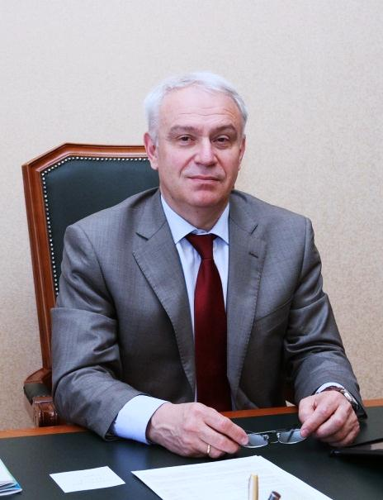
Стратегия формирования здорового образа жизни населения, профилактики и контроля неинфекционных заболеваний до 2025 года
«…основным стратегическим направлением обеспечения национальной безопасности в сфере сохранения здоровья нации является усиление профилактической направленности, которая может быть обеспечена только совместными усилиями всех ветвей власти, секторов, слоев и структур общества, с ориентацией на сохранения здоровья человека.»
С.А. Бойцов

Slide 6
Стратегия формирования ЗОЖ
Снижение популяционного риска неинфекционных заболеваний
Снижение доли граждан с высоким риском ХНИЗ
Вторичная профилактика
Предупреждение развития осложнений ХНИЗ
(диспансерное наблюдение)
Notes:
Данное направление обеспечивает наибольший эффект, в том числе экономический, не
ранее 5-10 лет его активной реализации. Первичные затраты со стороны федерального,
регионального и муниципального бюджетов, а также работодателей на проведение непрерывной
информационной кампании и, особенно, на обеспечение условий для ведения здорового образа
жизни полностью окупаются и обеспечивают возврат инвестиций государству за счет сохранения
рабочей силы в экономике и сокращения затрат на медицинскую помощь при заболеваниях и
осложнениях, а бизнес-структурам за счет улучшения здоровья и повышения
производительности труда работников.
Указанный комплексный стратегический подход к первичной профилактике неинфекционных
заболеваний, реализуемый практически полностью за пределами системы здравоохранения, в
нашей стране, в силу своей недостаточности, требует особенного внимания.

Slide 7
Единая профилактическая среда.
Межведомственное взаимодействие
33 Координационных советов муниципальных образований Челябинской области
Агаповский МР
Аргаяшский МР
Ашинский МР
Брединский МР
Варненский МР
Верхнеуфалейский ГО
Еманжелинский МР
Еткульский МР
Златоустовский ГО
Карабашский ГО
Карталинский МР
Каслинский МР Кизильский МР Катав-Ивановский МР Красноармейский МР Кунашакский МР Кусинский МР
Копейский ГО
Локомотивный ГО
Магнитогорский ГО
Нагайбакский МР Нязепетровский МР Миасский ГО
Октябрьский МР
Пластовский МР
Саткинский МР
Троицкий МР
Троицкий ГО
Чебаркульский ГО Чебаркульский МР Увельский МР
Чесменский МР
Челябинский ГО

Slide 8
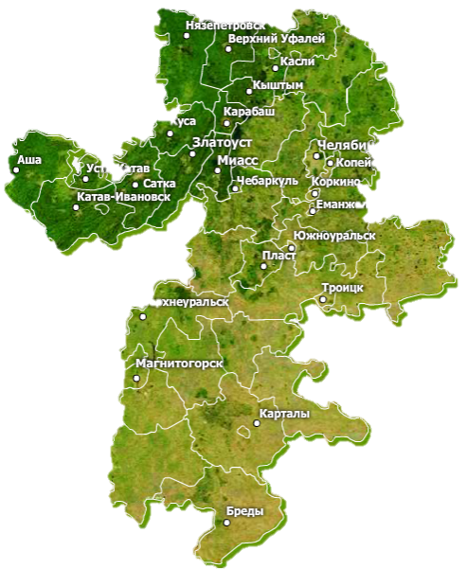
Условия для создания Единой профилактической среды развитие инфраструктуры службы медицинской профилактики обеспечение ее доступности
Министерство здравоохранения Челябинской области
Отдел профилактики заболеваний
1 областной и 6 городских центров медицинской профилактики
37 отделений медицинской профилактики
Школа сахарного диабета
Школа отказа от курения
Школа для людей с избыточной массой тела
Школа психического здоровья
Школа профилактики гиподинамии
Школа здорового образа жизни
Школа рационального питания
Школа психического здоровья
Школа профилактики артериальной гипертонии
37 кабинет медицинской профилактики,
64 кабинета по отказу от курения
19 центров здоровья

Slide 9
Единая профилактическая среда.
Информирование населения
Территории здоровья - 25
Пресса, СМИ, радио, ТВ - 3894
Сайты – 1266 информационных сообщений
Акции - 170
Соц. сети – активная пропаганда в сети Интернет
Профосмотры взрослых
212 664 человек
Диспансеризация взрослых
363 373 человек
Профосмотры детей
528 124 человек
Диспансеризация детей
15 450 человек
Итого осмотрено 1 119 611 человек (31,9%),
в т.ч. мобильными бригадами 8 565 человек (0,7%)

Slide 10
Из доклада Министра здравоохранения Челябинской области, 03.03.2017 г.

Slide 11
Коэффициенты рождаемости, смертности, естественного прироста в УрФО за январь - декабрь 2016 года
 | На 1000 населения
 | Родившихся |  | 2016 г. в % к 2015 г. | Умерших |  | 2016 г. в % к 2015 г. | Естественный прирост, убыль
 | 2016 г. | 2015 г. |  | 2016 г. | 2015 г. |  | 2016 г. | 2015 г.
Российская Федерация | 12,9 | 13,3 | 97,0 | 12,9 | 13,1 | 98,5 | 0,0 | 0,2
УФО | 14,2 | 14,9 | 95,3 | 12,3 | 12,5 | 98,4 | 1,9 | 2,4
Курганская область | 12,4 | 13,3 | 93,2 | 15,8 | 16,1 | 98,1 | -3,4 | -2,8
Свердловская область | 13,8 | 14,4 | 95,8 | 14,0 | 14,2 | 98,6 | -0,2 | 0,2
ХМАО – Югра | 15,7 | 16,6 | 94,6 | 6,2 | 6,4 | 96,9 | 9,5 | 10,2
ЯНАО | 15,4 | 16,5 | 93,3 | 5,2 | 5,2 | 100,0 | 10,2 | 11,3
Тюменская область | 16,0 | 16,9 | 94,7 | 11,5 | 11,6 | 99,1 | 4,5 | 5,3
Челябинская область | 13,3 | 13,9 | 95,7 | 13,6 | 13,9 | 97,8 | -0,3 | 0,0

Slide 12
Из доклада Министра здравоохранения Челябинской области, 03.03.2017 г.

Slide 13
Динамика смертности населения Челябинской области за 10 лет (на 1000 населения)
Плановое число снижения умерших в 2016 году
- 1288 человек
-2,6% или
-1007 умерших
48 место по России
45 место по России
По предварительным данным Челябинскстат за 12 месяцев 2016 года
Из доклада Министра здравоохранения Челябинской области, 03.03.2017 г.
Notes:
За последние 10 лет смертность населения Челябинской области снизилась на 9,3%. Плановое число снижения умерших в 2016 году - 1288 человек, фактически в 2016 году по сравнению с 2015 годом число умерших сократилось на 1007 человек или на 2,6%. По итогам 2016 года показатель смертности населения Челябинской области 13,6 на 1 тыс. населения превысил среднероссийский показатель (12,9) показатель УрФО (12,3) и индикативный показатель дорожной карты (12,9). По итогам 2016 года Челябинская область заняла 45 место в России по показателю смертности, поднявшись на 3 позиции с 2015 года (48 место). Достигнуть показателей уровня Республики Татарстан в 2016 году не удалось (показатель смертности по итогам 2016 года составил 11,6), но лучше, чем в Свердловской области – 14,0 (при лучшем финансировании) и в Самарской области - 13,9 (при сопоставимом финансировании).
Чтобы достигнуть показателя «дорожной карты» необходимо в 2016 году снижение числа умерших на 3357, чтобы достигнуть уровня Республики Татарстан – на 7720.

Slide 14
Показатели и динамика общей смертности по итогам 2016 года к 2015 году
по области 1360,3 на 100 тыс. населения
Из доклада Министра здравоохранения Челябинской области, 03.03.2017 г.
- МО с положительной динамикой
- МО с отрицательной динамикой
Notes:
В целом по области за 2016 год сохраняется положительная тенденция по снижению показателя общей смертности. Наихудшие показатели отмечаются в Нязепетрорвском, Каслинском муниципальных районах, Верхнеуфалейском городском округе. По итогам 2016 года отрицательная динамика показателя отмечается в следующих муниципальных образованиях: Октябрьском, Нагайбакском, Троицком, Варненском, Карталинском, Брединском, Увельском муниципальных районах, Южноуральском, Озерском и Челябинском городских округах.

Slide 15
Динамика смертности населения Челябинской области
от болезней системы кровообращения за
10 лет (на 100 тыс. населения)
Плановое число снижения умерших в 2016 году
- 778 человек
-1,6% или
-392 умерших
42 место по РФ
46 место по РФ
По предварительным данным Челябинскстат за 12 месяцев 2016 года
Из доклада Министра здравоохранения Челябинской области, 03.03.2017 г.
Notes:
С 2007 по 2016 годы в Челябинской области смертность от БСК снизилась на 24,1%. Позитивная тенденция продолжилась в 2016 году. Плановое число снижения умерших от БСК в 2016 году - 778 человек. За 2016 год число умерших от болезней системы кровообращения снизилось по сравнению с 2015 годом на 392 человека или 1,6%, при этом показатель по итогам 12 месяцев 2016 года составил 616,5 на 100 тыс. населения, что выше среднероссийского показателя (614,1) , ниже индикативного показателя дорожной карты (677,2), но выше показателя УрФО (566,2). В 2016 году по показателю смертности от БСК Челябинская область заняла 46 место по России (2015 год – 42 место). По Республике Татарстан показатель смертности от БСК по итогам 12 месяцев 2016 года составил 601,3. Чтобы достигнуть уровня Республики Татарстан необходимо снижение числа умерших на 982.

Slide 16
Показатели и динамика смертности от болезней системы кровообращения по итогам 2016 года к 2015 году
по области 616,5 на 100 тыс. населения
- МО с положительной динамикой
- МО с отрицательной динамикой
Из доклада Министра здравоохранения Челябинской области, 03.03.2017 г.
Notes:
Ситуация с показателем смертности от болезней системы кровообращения по итогам 2016 года на уровне области характеризуется достижением индикатива на 2016 год (677,2). Наихудший показатель вкупе с отрицательной динамикой за 2016 год отмечен в Верхнеуфалейском городском округе. Также отрицательная динамика наблюдается в Еманжелинском, Варненском и Красноармейском муниципальных районах.

Slide 17
Болезни системы кровообращения
Из доклада Министра здравоохранения Челябинской области, 03.03.2017 г.
Болезни, характеризующиеся повышенным кровяным давлением
Зарегистрировано
594 522 чел.
645 414 чел.
Зарегистрировано
239 920 чел.
269 326 чел.
61,2%
79,2%
Впервые выявленные
Взяты на «Д» учет впервые
Взяты на «Д» учет впервые
Впервые выявленные
76%
77%
54%
62 %

Slide 18
Ишемическая болезнь сердца
Из доклада Министра здравоохранения Челябинской области, 03.03.2017 г.
Зарегистрировано
165 097 чел.
Инфаркты миокарда
145 278 чел.
Зарегистрировано
67,2%
15%
8%
Впервые выявленные
Взяты на «Д» учет впервые
70%
66%

Slide 19
Динамика смертности населения Челябинской области от новообразований за 10 лет на 100 тыс.
-0,5% или
-28 умерших
Плановое число снижения умерших в 2016 году
- 250 человек
77 место по РФ
71 место по РФ
По предварительным данным Челябинскстат за 12 месяцев 2016 года
Из доклада Министра здравоохранения Челябинской области, 03.03.2017 г.
Notes:
С 2007 по 2016 годы в Челябинской области наблюдается рост смертности от новообразований на 4,9%. В 2016 году наметилась позитивная тенденция снижения числа умерших. При плановом числе снижения умерших от новообразований в 2016 году - 2590 человек, в 2016 году число умерших от новообразований сократилось по сравнению с 2015 годом на 28 человек или 0,5%, при этом показатель по итогам 2016 года 238,4 на 100 тыс. населения превысил среднероссийский показатель (201,6) , индикативный показатель дорожной карты 199,1) и показатель УрФО (198,5). По итогам 2016 года по показателю смертности от новообразований Челябинская область заняла 71 место по России, улучшив положение на 6 позиций за год. Для сравнения показатель смертности от новообразований по Республике Татарстан составил 194,8. Чтобы достигнуть уровня индикативного показателя «дорожной карты» необходимо снижение числа умерших на 1028 человек, для достижения показателя уровня Республики Татарстан необходимо снижение числа умерших на 1110.
В структуре смертности ЗНО почти 19% занимают злокачественные новообразования трахеи, бронхов, легких; на втором месте (9,5% в структуре) смертность от злокачественных новообразований желудка; на третьем месте (7,7%) – злокачественные новообразования грудной железы; на четвертом (7,2%) - злокачественные новообразования поджелудочной железы; на пятом (5,6%) - злокачественные новообразования прямой кишки, ректосигмоидного соединения, заднего прохода, анального канала.

Slide 20
Показатель и динамика смертности от новообразований по итогам 2016 года к 2015 году
по области 238,4 на 100 тыс. населения
- МО с положительной динамикой
- МО с отрицательной динамикой
Из доклада Министра здравоохранения Челябинской области, 03.03.2017 г.
Notes:
По-прежнему неблагоприятно обстоит ситуация по итогам 2016 года с показателем смертности от новообразований в 21 территории из 44. Помимо наихудших показателей, в Троицком, Пластовском муниципальных районах, Кыштымском городском округе отмечается отрицательная динамика.

Slide 21
Распределение первичных больных с ЗНО по стадиям заболевания (%)
Из доклада Министра здравоохранения Челябинской области, 03.03.2017 г.
Смертность онкологических больных до года с момента установления диагноза ЗНО (в %)
Частота выявления ЗНО
при профосмотрах и диспансеризации (%)
Контингенты больных, состоящих на диспансерном учёте у онкологов ≥ 5 лет
Notes:
Одна из ключевых задач – повышение выявляемости онкологических заболеваний на ранних стадиях. Сегодняшний показатель выявления онкопатологии на 1-2 стадиях – немногим более 50% - безусловно, не может никого удовлетворить. Диспансеризация населения занимает важное место в борьбе с распространением онкологических заболеваний, помогает выявить новообразования на ранних стадиях, когда медицинская помощь наиболее эффективна и, как правило, позволяет сохранить жизнь и трудоспособность человека. За два года проведения диспансеризации активное выявление на ранних стадиях выросло на 4,8%, при этом из всех выявленных раков на ранних стадиях 70% выявлено именно при диспансеризации.

Slide 22
Динамика смертности населения челябинской области
от дорожно-транспортных происшествий за 10 лет
(на 100 тыс. населения)
Плановое число снижения умерших в 2016 году
-40 человек
-35,8% или
-191 умерший
55 место по России
27 место
по данным Челябинскстат
Из доклада Министра здравоохранения Челябинской области, 03.03.2017 г.
Notes:
С 2007 по 2016 годы в Челябинской области смертность от ДТП снизилась на 51,3%. Позитивная тенденция наблюдалась в 2016 году. Плановое число снижения умерших от ДТП на 2016 год – 40. Фактически число умерших снизилось на 191 по сравнению с 2015 годом. При этом фактический показатель 2016 года (9,7) ниже показателя дорожной карты (11,8), среднероссийского показателя (10,8) и показателя УрФО (10,4). В 2016 году Челябинская область по смертности от ДТП заняла 27 место по России (2015 год – 55 место). По Татарстану показатель составил 11,1.
За 2015 год количество ДТП составило 82781, в том числе с пострадавшими – 4579, из них со смертельным исходом – 454,
за 2016 год количество ДТП – 76005, в том числе с пострадавшими – 4121, из них со смертельным исходом – 290.

Slide 23
Показатели и динамика смертности от ДТП по итогам 2016 года к 2015 году
по области 9,7 на 100 тыс. населения
- МО с положительной динамикой
- МО с отрицательной динамикой
Из доклада Министра здравоохранения Челябинской области, 03.03.2017 г.
Notes:
По итогам 2016 года смертность от дорожно-транспортных происшествий в Челябинской области составила 9,7 на 100 тыс. населения, динамика снижения показателя превысила индикативный показатель 2016 года по Челябинской области (11,8). Несмотря на достижение индикативного показателя, наихудшие значения показателя за 2016 год - в Красноармейском муниципальном районе, вкупе с отрицательной динамикой отмечены Чебаркульский, Варненский, Сосновский, Кусинский и Карталинский муниципальные районы, Чебаркульский городской округ.

Slide 24
Рейтинг муниципальных образований по заболеваемости социально-значимыми инфекциями за 2016г.
 | ВИЧ | Вирусные гепатиты | Сифилис | Туберкулез
Карабаш | 1 | 26 | 2 | 15
Коркино | 2 | 16 | 7 | 9
Кыштым | 3 | 23 | 3 | 3
Кизильский | 4 | 37 | 20 | 4
Чебаркульский ГО | 5 | 8 | 22 | 37
Увельский | 6 | 14 | 9 | 24
Еманжелинск | 7 | 6 | 12 | 13
Красноармейский | 8 | 9 | 24 | 6
Магнитогорск | 9 | 2 | 21 | 21
В-Уфалей | 10 | 34 | 35 | 12
Октябрьский | 11 | 31 | 17 | 1
Копейск | 12 | 4 | 23 | 16
Нагайбакский | 13 | 22 | 30 | 25
Агаповский | 14 | 28 | 32 | 11
Пласт | 15 | 35 | 1 | 5
Чебаркульский МР | 16 | 20 | 16 | 26
Касли | 17 | 13 | 6 | 29
Сосновский | 18 | 15 | 25 | 2
Еткульский | 19 | 7 | 34 | 14
Челябинск | 20 | 1 | 14 | 23
Златоуст | 21 | 11 | 10 | 36
Миасс | 22 | 3 | 36 | 30
Троицкий ГО | 23 | 5 | 11 | 32
Уйский | 24 | 32 | 5 | 28
Саткинский р-н | 25 | 10 | 38 | 34
Н-Петровский | 26 | 38 | 26 | 22
Карталы | 27 | 17 | 18 | 18
Кусинский | 28 | 24 | 29 | 10
Троицкий МР | 29 | 25 | 28 | 19
Кунашакский | 30 | 33 | 33 | 20
В-Уральский | 31 | 36 | 27 | 31
Аргаяшский | 32 | 19 | 4 | 8
Варненский | 33 | 12 | 8 | 17
Южно-Уральск | 34 | 27 | 19 | 38
Ашинский р-н | 35 | 18 | 15 | 35
Брединский | 36 | 29 | 13 | 27
Чесменский | 37 | 21 | 37 | 7
К-Ивановский р-н | 38 | 30 | 31 | 33

Slide 25
Ключевые (сигнальные) индикаторы | Рекомендованные значения | Российская Федерация | январь-декабрь 2016
Доля пациентов с острым коронарным синдромом с подъемом сегмента ST, которым выполнен тромболизис (на догоспитальном и госпитальном этапах) | 25% | 26,90% | 29,3%
Доля ангиопластик коронарных артерий, проведенных пациентам с острым коронарным синдромом, к общему числу выбывших пациентов, перенесших острый коронарный синдром | 25-30% | 20,90% | 21,0%
Доля умерших пациентов с ишемическим и геморрагическим инсультом в стационарах субъекта от общего количества выбывших пациентов с ишемическим и геморрагическим инсультом | менее 20% | 21,60% | 17,6%
Доля лиц на одном терапевтическом участке, находящихся под диспансерным наблюдением | не менее 25% |  | 30,4%
Доля пациентов с острыми нарушениями мозгового кровообращения, госпитализированных в профильные отделения для лечения пациентов с ОНМК (региональные сосудистые центры и первичные сосудистые отделения) в первые 4,5 часа от начала заболевания | 35% | 31,70% | 28,3%
Доля пациентов с ишемическим инсультом, которым выполнен системный тромболизис | 5% | 2,40% | 1,8%
Доля пациентов с острым коронарным синдромом умерших в первые сутки от числа всех умерших с острым коронарным синдромом за период госпитализации | менее 25% | 35,20% | 40,9%
Доля населенеия субъекта Российской Федерации вакцинированного против гриппа | 30% |  | 30,7%
Доля пострадавших в результате ДТП, госпитализированных в травмоцентры 1 и 2 уровня, от всех пострадавших в результате ДТП, госпитализированных во все стационары субъекта РФ | 82,0% | 75,70% | 34,5%
Доля ЗНО, выявленных впервые на ранних стадиях (I-II стадии) | 54,5% | 54,20% | 54,6%
Доля пациентов с ЗНО, умерших в трудоспособном возрасте , состоящих на учете, от общего числа умерших в трудоспособном возрасте больных с ЗНО | 90,0% | 93,40% | 92,3%
Доля тяжёлого оборудования, используемого в двухсменном и/или круглосуточном режиме от общего числа оборудования, используемого при оказании медицинской помощи | 75% | 70,40% | 75,6%
Доля случаев МЛУ/ШЛУ ТБ, эффективно закончивших лечение по IV и V режимам химиотерапии, (из когорты 2014 г. для плана 2016 г.) | 55,0% | 34,70% | 52,0%
Доля впервые выявленных больных туберкулезом с бактериовыделением, которым проведен тест на лекарственную чувствительность возбудителя (ТЛЧ) до начала лечения | не менее 95% | 92,80% | 100,0%
Доля пациентов с ВИЧ-инфекцией с уровнем CD4+лимфоцитов менее 350 клеток/мкл, охваченных химиопрофилактикой туберкулеза | 95% | 40,80% | 95,6%
Доля лиц, взятых на диспансерное наблюдение из числа впервые в жизни установленным диагноз болезней печени и поджелудочной железы | 65% | 63,90% | 65,0%
Доля выедов бригад скорой медицинской помощи со временем доезда до места ДТП со сроком доезда до 20 минут | 94,0% | 94,20% | 96,1%
Доля лиц с пневмонией, пролеченных в стационаре, от числа всех заболевших пневмонией | 80% | 69,30% | 80,0%
Доля больнызх с ЗНО, выявленных активно | 22,5% |  | 26,40%

Slide 26
смертность
от БСК
ПРОФОСМОТРЫ,
ДИСПАНСЕРИЗАЦИЯ
Межведомственное
взаимодействие
смертность
от СД
ИНФОРМИРОВАНИЕ ПО ФР
Организованные
коллективы
ХНИЗ
НАВЫКИ НЕОТЛОЖНОЙ ПОМОЩИ
смертность
от болезней
орг. дыхания
ИНФОРМИРОВАНИЕ О ПЕРВЫХ ПРИЗНАКАХ ЗАБОЛЕВАНИЙ
Молодежь
РАННЕЕ ВЫЯВЛЕНИЕ И
КОРРЕКЦИЯ ФР, ЗАБОЛЕВАНИЙ
смертность
от ЗНО
Массовые
мероприятия
ФОГ
СМИ
Социально-значимые
заболевания
Заболеваемости и
смертности от ВИЧ,
туберкулеза, ИППП, наркомания, алкоголизм
ВИЧ-ТЕСТИРОВАНИЕ
ВОПРОСЫ БЕЗОПАСНОГО ПОВЕДЕНИЯ
Социальные сети

Slide 27
Охват населения Челябинской области информированием о неотложных состояниях при ОИМК и ОИМ
2014 г. –
47405 чел.- 1,66%
2015 г. – 49312 чел. -1,73%
2016 г. – 54639 чел. -1,96%
Поступление и ОНМК в первые 6 ч.,
с ОИМ в первые 12 ч.
Смерть на дому от ОНМК и ОИМ
Досуточная летальность

Slide 28
Итоги Диспансеризации – 2016 год
Мероприятия, направленные на повышение
охвата Диспансеризацией в 2016 г.:
- выступления в СМИ, печатные статьи, наглядная агитация в медицинских организациях, мониторирование информации по Диспансеризации на сайтах медицинских организаций;
- видеоселекторные совещания Минздрава Челябинской области с руководителями медицинских организаций, главами Администраций муниципальных районов;
- еженедельный оперативный мониторинг диспансеризации;
- работа Комиссии Минздрава Челябинской области по координации проведения Диспансеризации с проверками 22 медицинских организаций Челябинской области;
- рассмотрение вопросов на коллегиях Минздрава, Советах заместителей главных врачей, заседании Координационного Совета Челябинской области по ЗОЖ, профильной рабочей группы по профилактике ФОМСа и Минздрава Челябинской области.
Взяты на «Д» учет впервые
Всего заболеваний
Впервые выявленные
45,3%
34%
34%

Slide 29
Итоги Диспансеризации – 2016 год
Всего впервые выявлено 90 774 случая,
взято впервые на «Д» учет 41 123
Подозрение на наличие заболевания – 98 078 случаев,
Назначено лечение – 80 035
Направлено на дообследование вне рамок диспансеризации – 38 182
Направлено для получения СМП/ВМП – 885
Направлено на сан-кур – 12 916

Slide 30
Итоги Диспансеризации – 2016 год
План – 593 142 чел.

Slide 31
Диспансеризация на 30.03.2017 г.
План – 575 058 чел.

Slide 32
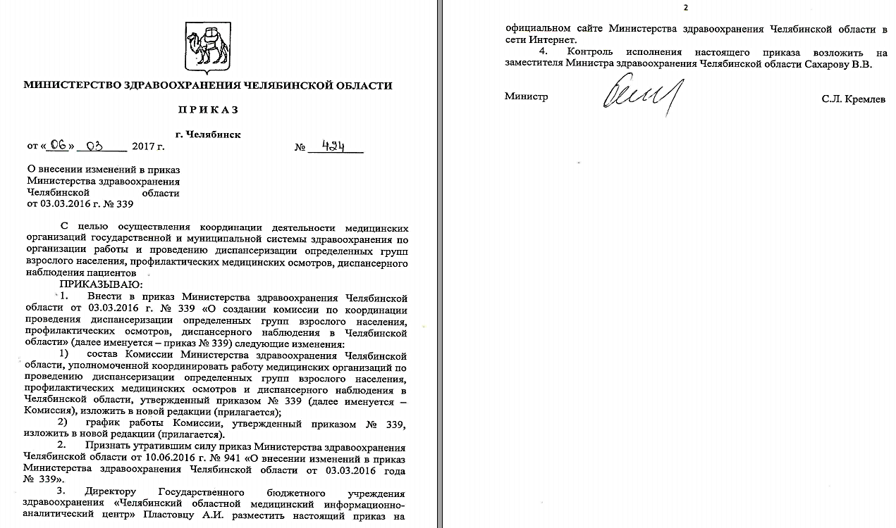
Приказ МЗЧО от 06.03.2017 г. № 424

Slide 33
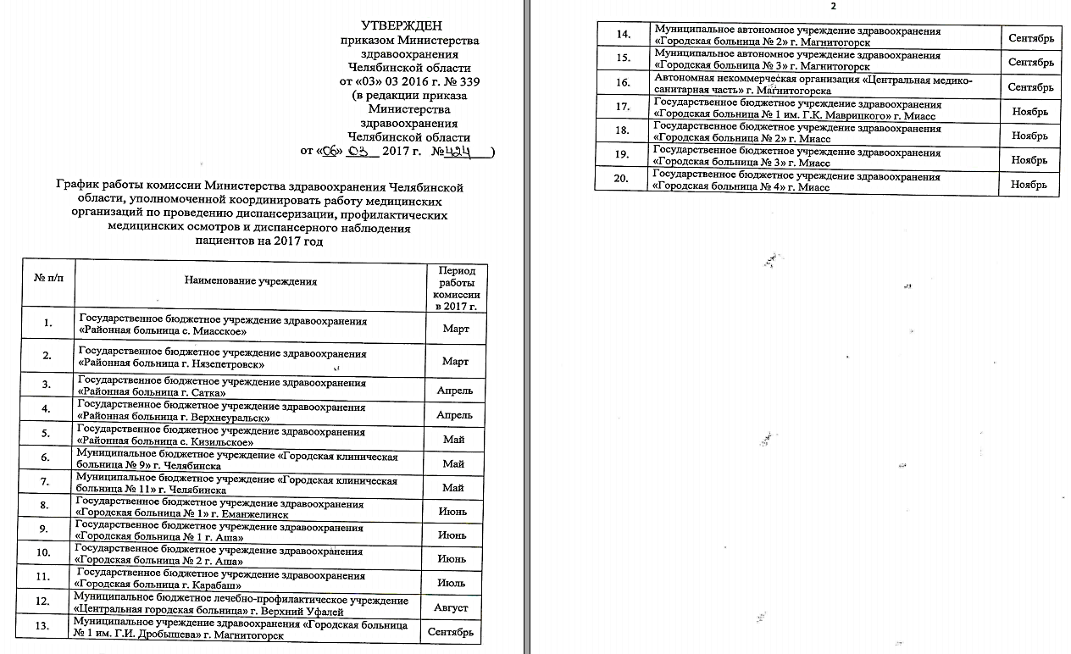
Приказ МЗЧО от 06.03.2017 г. № 424

Slide 34
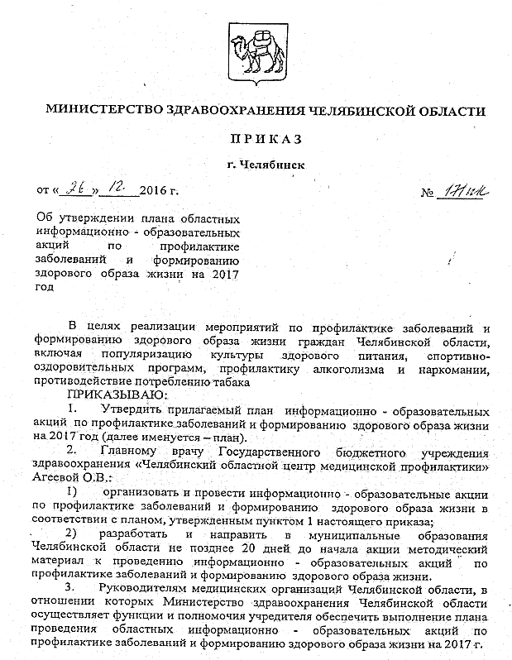
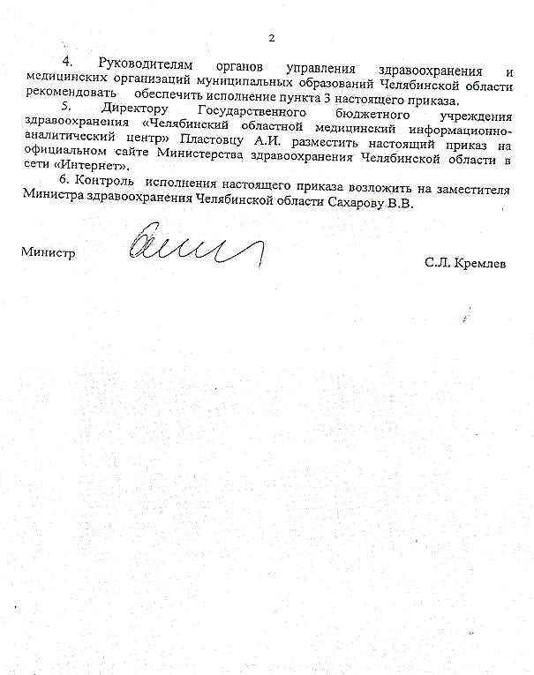

Slide 35
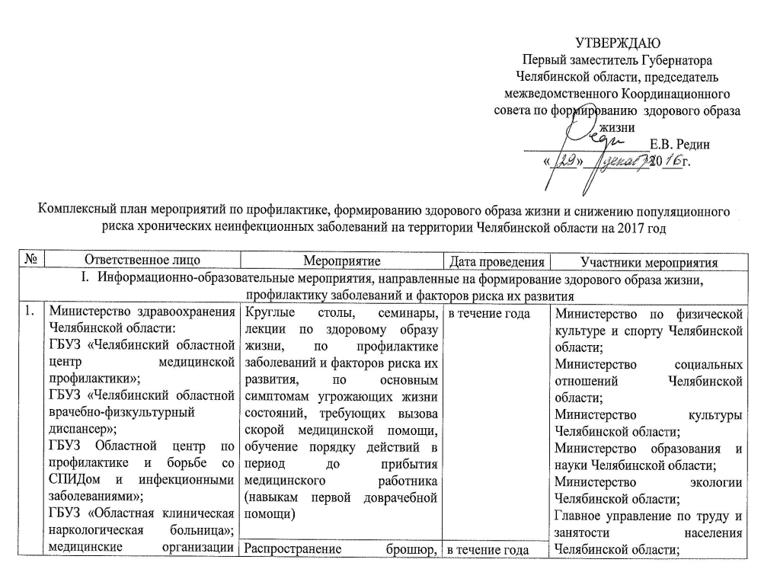
Планы координационного совета по ЗОЖ

Slide 36
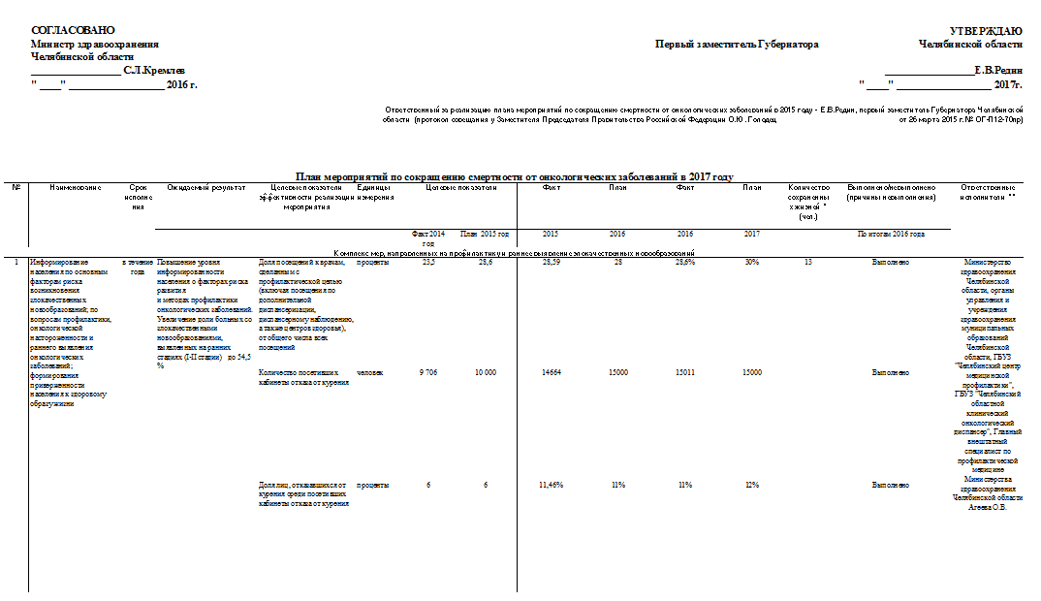
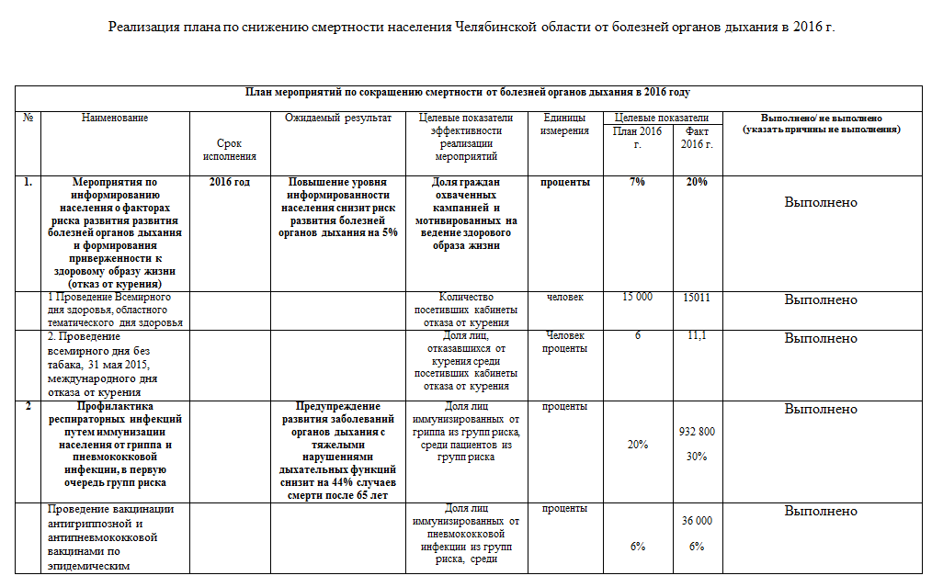
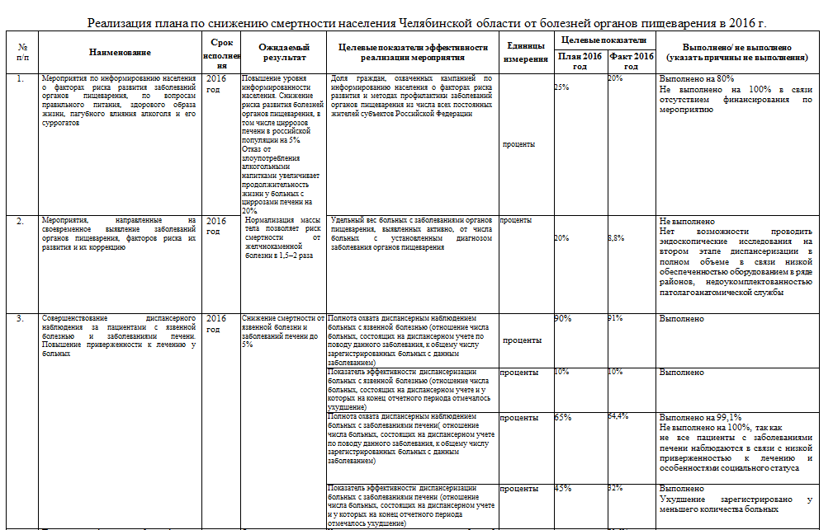
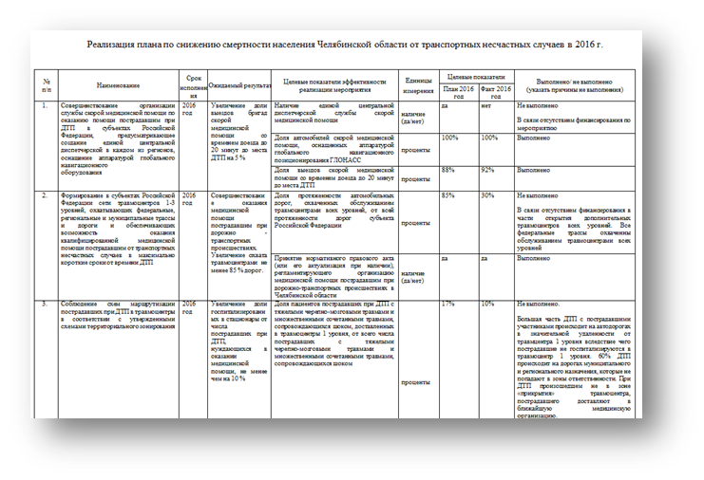
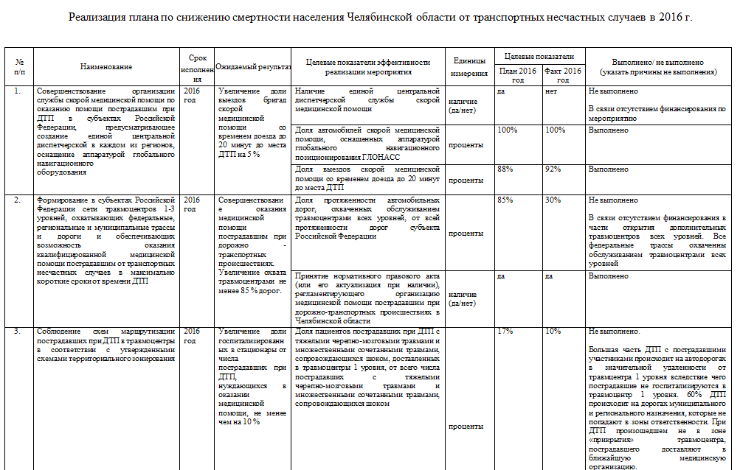
Планы по снижению смертности
От онкологии
От болезней органов дыхания
От болезней органов ЖКТ
От ИБС, ЦВЗ
От ДТП

Slide 37
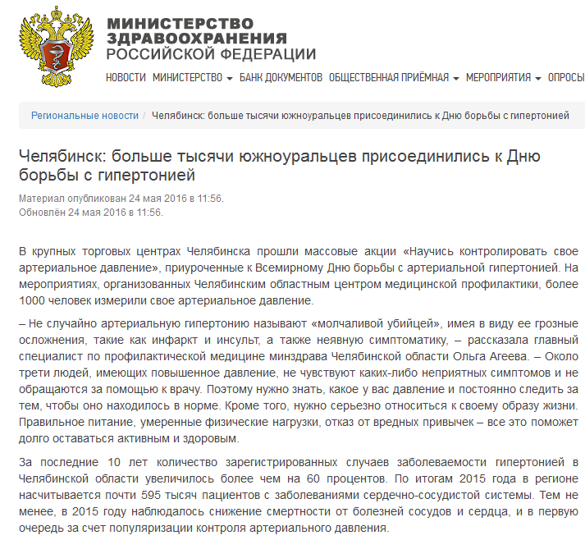
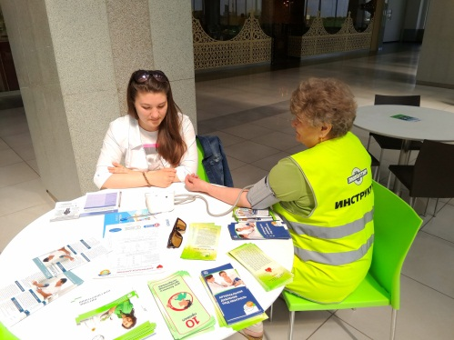
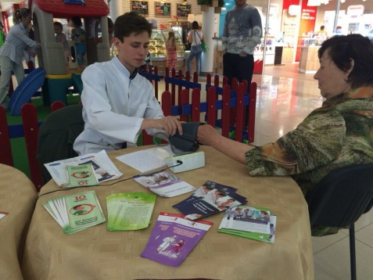
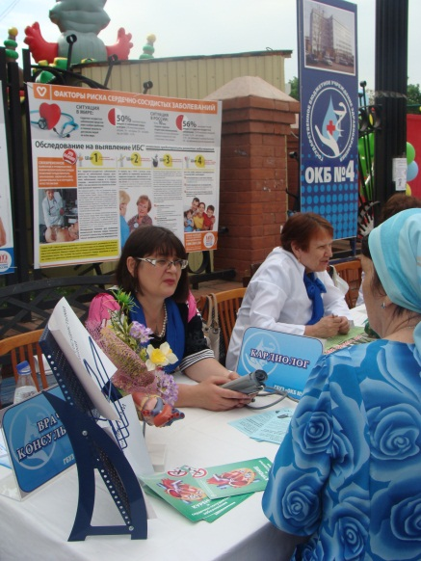
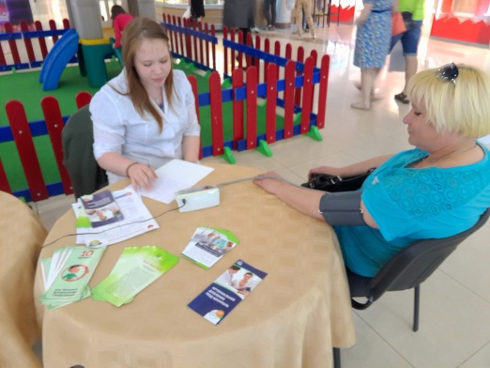
Notes:
Активно используем информирование населения в рамках акций.
В качестве площадок используются крупные торговые комплексы, центральные пешеходные улицы и парки городов и сельских районов.
Данные мероприятия активно освещаются в СМИ, сайтах Министерств и медицинских организаций.

Slide 38
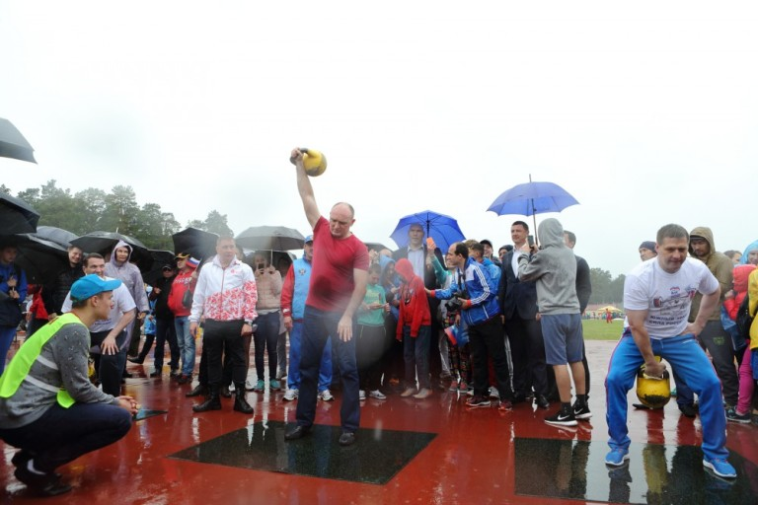
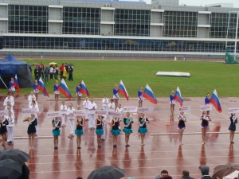
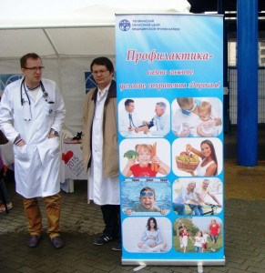
Участие в межведомственных мероприятиях
Выставка «Золотой возраст»;
Экологический форум;
Сельскохозяйственная выставка;
Форум ГТО.
Для всех желающих работала «площадка здоровья», где можно было измерить артериальное давление и сахар крови, узнать свой рост и вес, проверить объем легких, пройдя обследование на спирометре, получить рекомендации специалистов по правильному питанию, отказу от вредных привычек, двигательной активности.

Slide 39
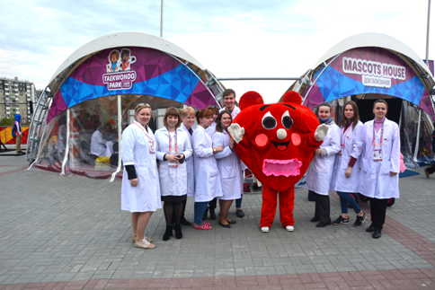
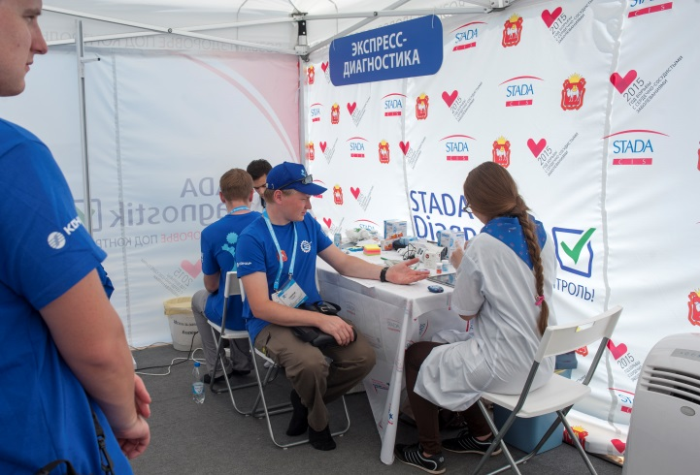
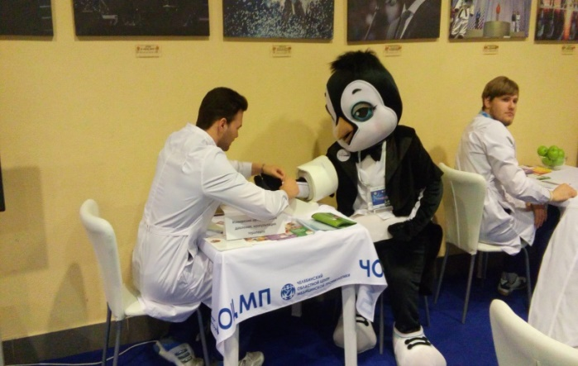
Участие в крупных международных и всероссийских мероприятиях
Чемпионат Мира по Дзюдо
Чемпионат Мира по Тхэквондо
Молодежный форум «Инженеры будущего»
Чемпионат России по фигурному катанию
Этап Кубка мира по Фристайлу
- Охват на каждом мероприятии свыше 1000 человек;
- Привлечение иностранных участников

Slide 40
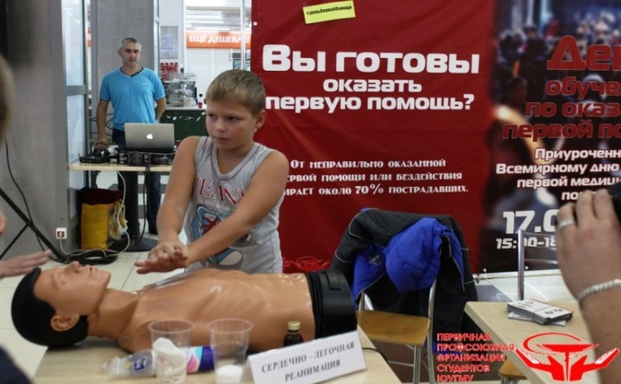
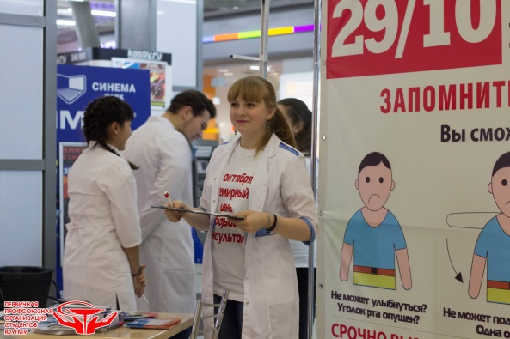
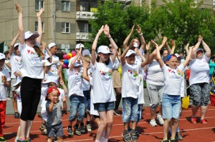
Проведение профильных мероприятий
Всемирный День почки
Международный день борьбы за права инвалидов
Диаспартакиада
Всемирный день борьбы с диабетом
Акция «Научись контролировать свое артериальное давление»
Всемирный день без табака
День оказания первой помощи
День борьбы с инсультом

Slide 41
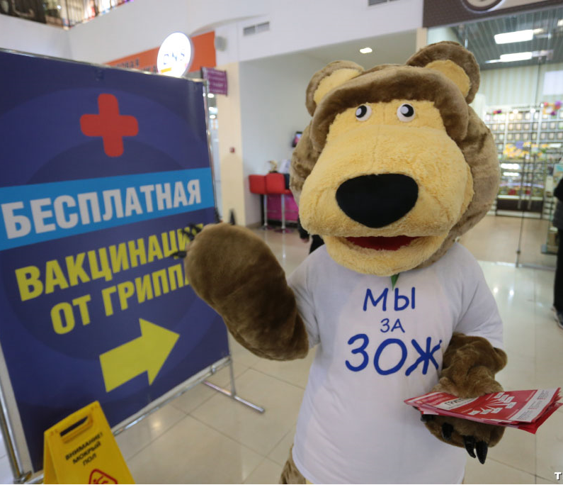
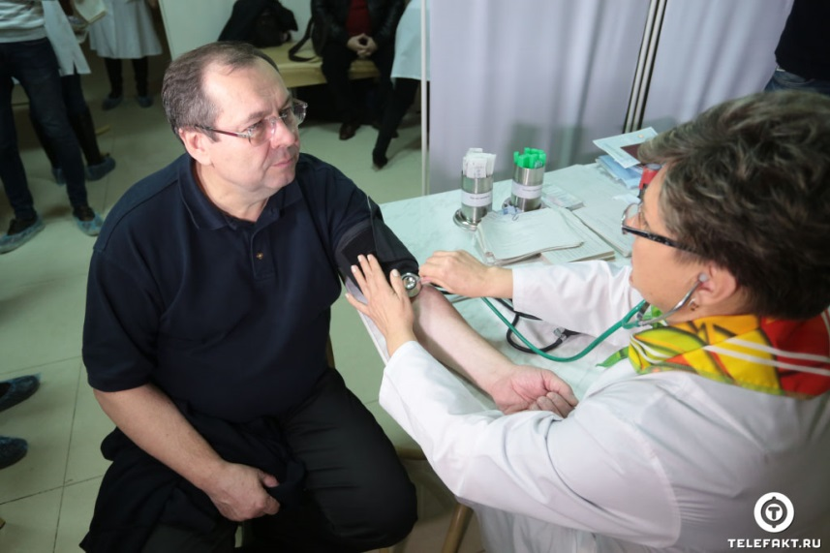
Профилактические акции в крупных ТРК
БОЛЕЕ ДВУХ ТЫСЯЧ ЧЕЛОВЕК БЕСПЛАТНО ПРИВИЛИСЬ ОТ ГРИППА В ХОДЕ АКЦИИ
15-16 октября 2016 г.
671 человек привились в ТРК «Алмаз»,
631 человек - в «Фокусе»,
541 человек - в «Горках»,
325 человек - в «Кубе».

Slide 42
Работа с НКО
12 муниципальных образований, 1000 человек
Масштабный обучающий проект для пациентов с диагнозом Сахарный диабет.
Цель Проекта: комплексное повышение качества жизни пациентов,
адаптация к новым условиям жизни пациентов с сахарным диабетом,
появление уверенности,
установка цели на реализацию своих возможностей,
усиление приверженности к лечению,
снижение количества осложнений,
увеличение продолжительности и качества жизни населения
сохранение трудоспособности больных
сахарным диабетом.
- Аргаяшском МР
- Красноармейском МР
- Еткульском МР
- Коркинском МР
- Сосновском МР
- Кунашакском МР
- Златоустовском ГО
- Миасском ГО
- Чебаркульском ГО
- Копейском ГО
- Кыштымском ГО
- Карабашском ГО

Slide 43
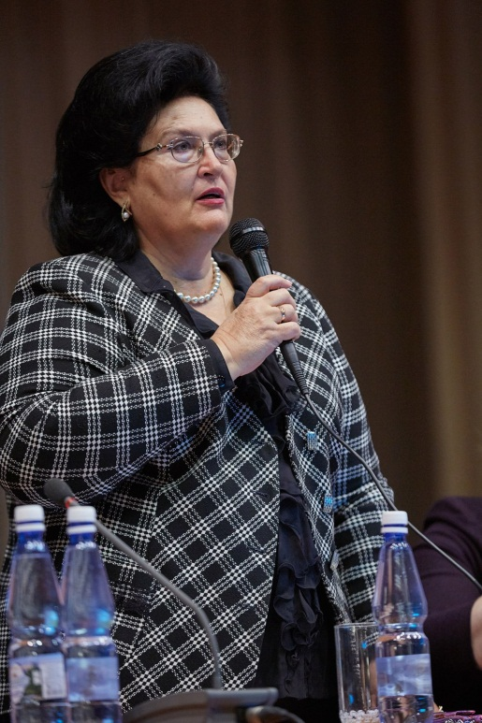
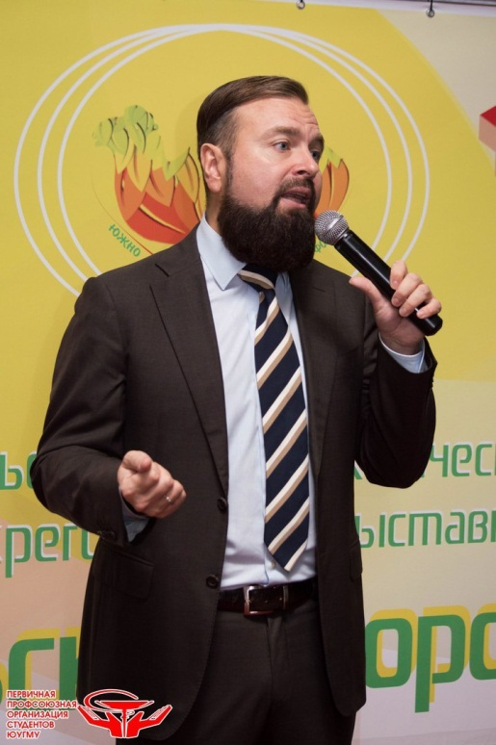
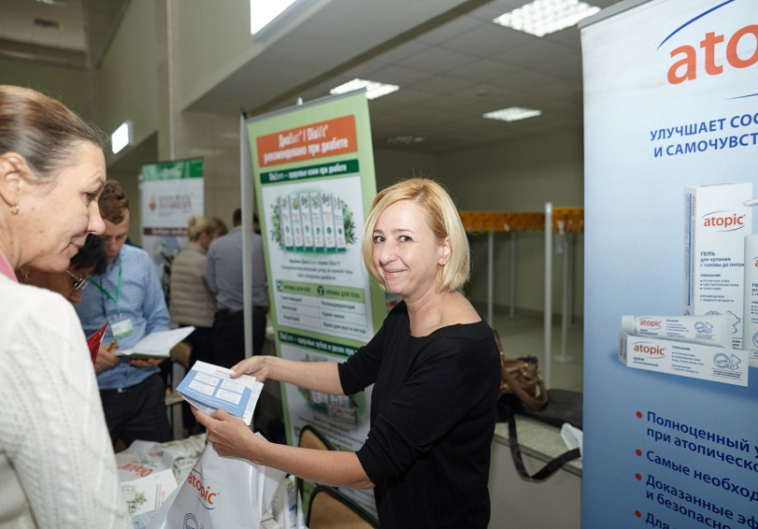
ХI Южно-Уральский профилактический форум и выставка «Уральское здоровье», 4-5 октября 2016 г.
Участвовало более 1500 человек
Организаторами данного мероприятия традиционно являлись: Правительство Челябинской области, Министерство здравоохранения Челябинской области, ФГБОУ ВО «Южно-уральский государственный медицинский университет» Минздрава России, Министерство физической культуры и спорта Челябинской области.
Секции: молодежная, спортивная, профилактики ХНИЗ, школы для пациентов. Выставка услуг в сфере профилактики

Slide 44
Благодарю за внимание!
ГБУЗ «Челябинский областной центр медицинской профилактики»
6 апреля 2017 года
Главный врач ГБУЗ «ЧОЦМП», Агеева Ольга Викторовна

